Slide 1
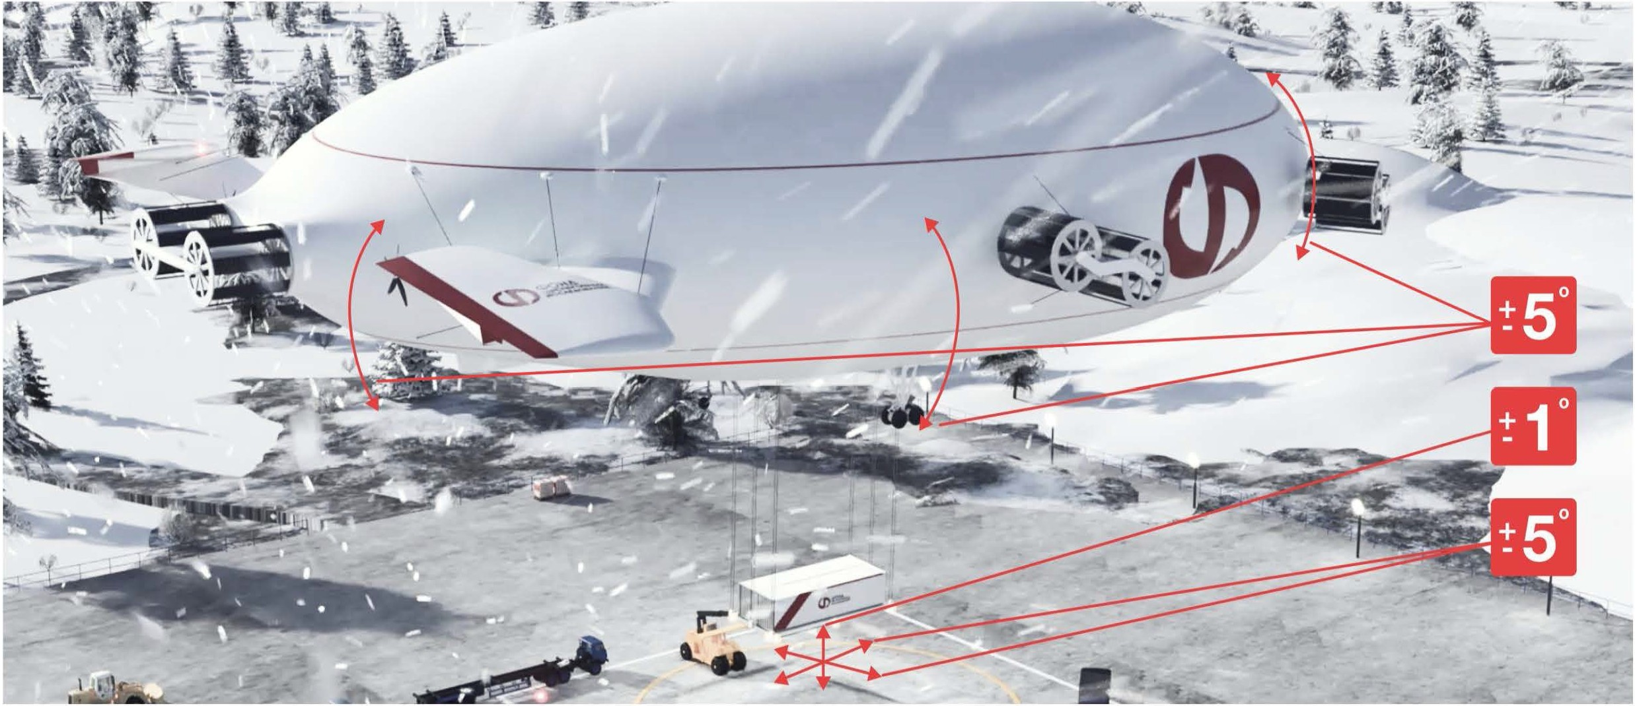
ПРОЕКТ « АВРОРА»
Точность позиционирования – принципиальная характеристика
Заявитель | ООО «БЭДФОРД ГРУП» ВОРОШИЛОВ ВЛАДИМИР ВЛАДИМИРОВИЧ

Slide 2
ТЕХНИЧЕСКИЕ, ЭКОНОМИЧЕСКИЕ И ЭКОЛОГИЧЕСКИЕ СВОЙСТВА СОВРЕМЕННОГО ДИРИЖАБЛЯ
Беспилотность, возможность безэлингового базирования.
Грузоподъемность 30-200 и более тонн, возможность перевозки крупногабаритных грузов.
Возможность выполнения крановых операций.
Ветроустойчивость (до 25 м/сек), возможность динамического удержания позиции. Более высокая степень безопасности по сравнению с самолетами и вертолетами.
Скорость 100-150 км/час, радиус полетов без дозаправки – не менее 1000 км с полной нагрузкой.
Применение автоматического грузового механизма на основе стандартных 20 – 40 футовых контейнеров.
Применение гибридных силовых установок, работающих на керосине, СПГ, водороде.
Существенное снижение себестоимости перевозок

Slide 3
Концепция транспортного применения
Аврора
АКТУАЛЬНОСТЬ: Концепция применения
Логистика крупногабаритных грузов, «северный» завоз
Классический транспортный цикл – месяцы, год
ЖД перевозка
5-10 дней
Морская транспортировка (СМП)
1-5 месяцев
Строительство зимника
Сборка 1 месяц
Перевалка/ хранение
1-5 месяцев
Перевалка/ хранение
3-5 месяцев
5-10 дней
Подготовка
1-2 дня
Зимник
1-2 дня
Установка 1 день
Дирижабль: транспортный цикл – сутки, неделя
Воздушная транспортировка
1-3 дня
Выигрыш: от 5 месяцев до года, от 1,5 млн. руб. за стандартный контейнер

Slide 4
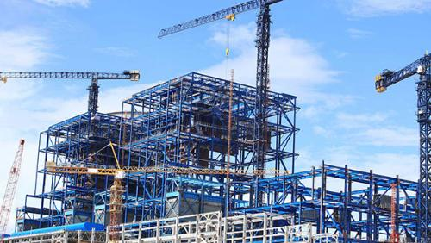
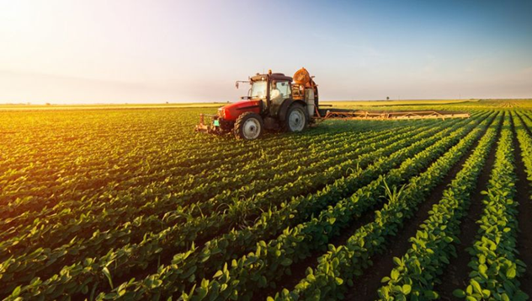
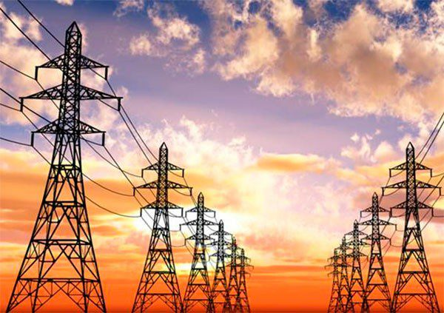
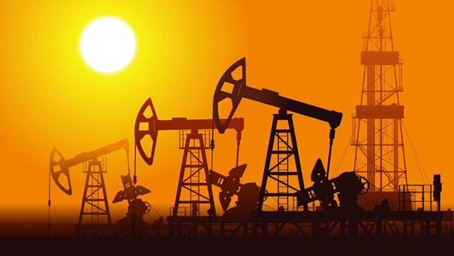
ОБЛАСТИ ПРИМЕНЕНИЯ
Основное направление:
Доставка крупногабаритных и неделимых грузов
Дополнительные направления:
- Комплексное строительство
- Передислокация техники и оборудования
- Пожаротушение
- Лесная промышленность
- Туризм
- Снабжение отдаленных регионов
- Геологоразведочные работы
- Ретрансляция радио, интернета, телефонной связи
- РЛС, оптическое и мультиспектральное наблюдение
- Поиск и спасение
- Сельское хозяйство
Строительство
Сельское хозяйство
Электроэнергетика
Нефтегазовая отрасль
2

Slide 5
Дирижабль грузоподъемностью 60 тонн - это транспортное средство и транспортная инфраструктура одновременно
Транспортная линейная инфраструктура: дороги, мосты, тоннели, порты, ледоколы, переправы, взлетные полосы и т.д.
Один дирижабль может заменить сотни километров дорог, десятки небольших мостов, несколько взлетных полос и т.д.
Время строительства сопоставимой инфраструктуры может занять десятки лет и потребует сотни миллиардов капитальных вложений.
Инфраструктурные объекты подвержены ежегодной деградации и снова требуют расходов.
Современное, высокотехнологичное транспортное средство, способное перевезти всю номенклатуру грузов в круглогодичном режиме.
Экономичное транспортное средство по сравнению с вертолетами.
Экологичное транспортное средство.
Скорость производства дирижаблей может достигать десятки штук в год.
Себестоимость сопоставима с вертолетом.

Slide 6
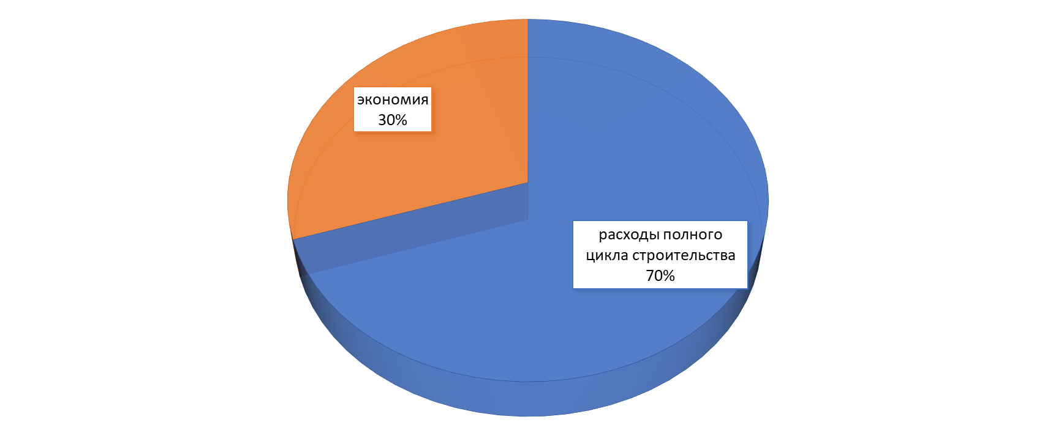
Дирижабль - это возможность модульного строительства
Высокая точность позиционирования
Грузоподъемность 60 и более тонн
Распределенный воздушный поток от дирижабля не мешает грузовой операции
Гибридная силовая установка, резервные аккумуляторы повышают надежность дирижабля в случае отказа двигателя
Возможность доставки и монтажа крупногабаритных конструкций
Возможность модульного строительства
Сокращаются сроки строительства в 2-3 раза
Общие расходы на проект сокращаются до 50%

